Slide 1
Hierarchical forecasting with a top-down alignment of independent-level forecasts
分层预测，自上而下对齐独立级别的预测

Slide 2
作者
Matthias Anderer , Matthias Anderer GmbH, Holzkirchen, Germany
Feng Li , School of Statistics and Mathematics, Central University of Finance and Economics, Beijing 102206, China
Notes:
Matthias Anderer GmbH，霍尔茨基兴，德国
中央财经大学统计与数学学院

Slide 3
Introduction
销售行业中层次时间序列集的一个常见现象是，层次的最底层表现出强烈的间歇性模式，而上层层次包含可预测的成分，如由底层汇总的趋势或季节性。
场景：考虑了一个典型的商业规划场景。在某些情况下，总部的管理人员或投资者可能对特定商店的特定产品的预测不感兴趣。相反他们可能更关心国家层面对所有产品的预测。
方法：利用机器学习和预测对齐方法。该方法为聚合设计最佳比例以保证跨多层预测的一致性，分层预测-带对齐方法，基于顶层聚合，通过选择底层模型的调优参数来调整的底层预测的总和，以便跨多个预测视野产生的预测是一致的。
当难以找到最优调和时，通过允许在较低层次上进行一些次优预测，同时在顶层保持较高的预测精度，从而提高了整体预测精度。
Notes:
一般都是一个模型，采取从上而下分配或者从下而上加和，本文对顶层和底层采取两种方式进行预测，底层预测的加和又能得到一份顶层的预测数据，以顶层预测为准，在底层中次优解。

Slide 4
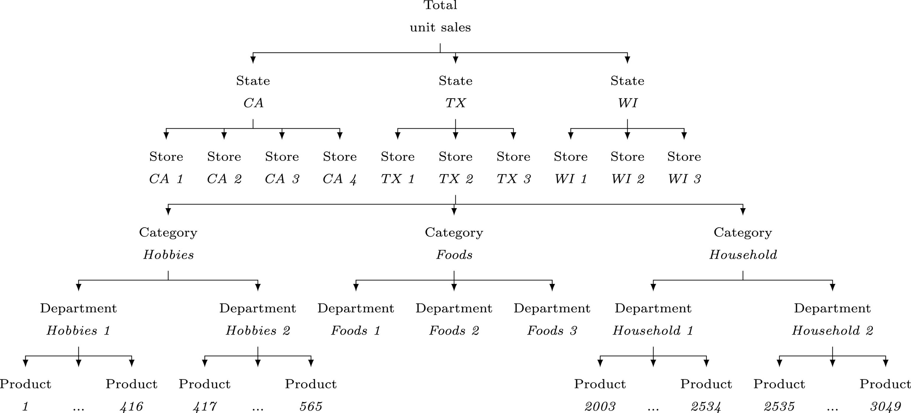
数据结构
Notes:
不同的汇总级别

Slide 5
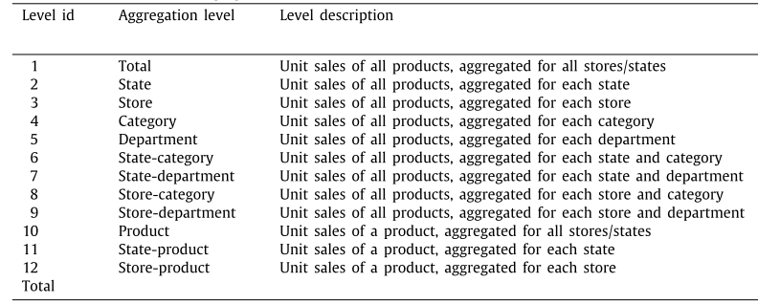
数据结构

Slide 6
顶层预测
分层预测的目的是利用分层结构在不同的层次上建立合适的预测模型，防止各层次的过拟合
Improved N-BEATS ensembles for upper levels-改进了上层的 N-BEATS 组合
使用来自前五个层次的数据训练 N-BEATS 模型，但只有顶层的预测被用于下文的分层对齐。其他四个层次作为交叉检查。
在 M5 比赛中，作者在不同时期的验证时间框架内对顶层时间序列进行了 N-BEATS 集合实验，发现 N-BEATS 模型在大约 12 个时期后开始过拟合。因此，最终的评价模型选用 10 个期次的顶层预测 N-BEATS 组合。

Slide 7
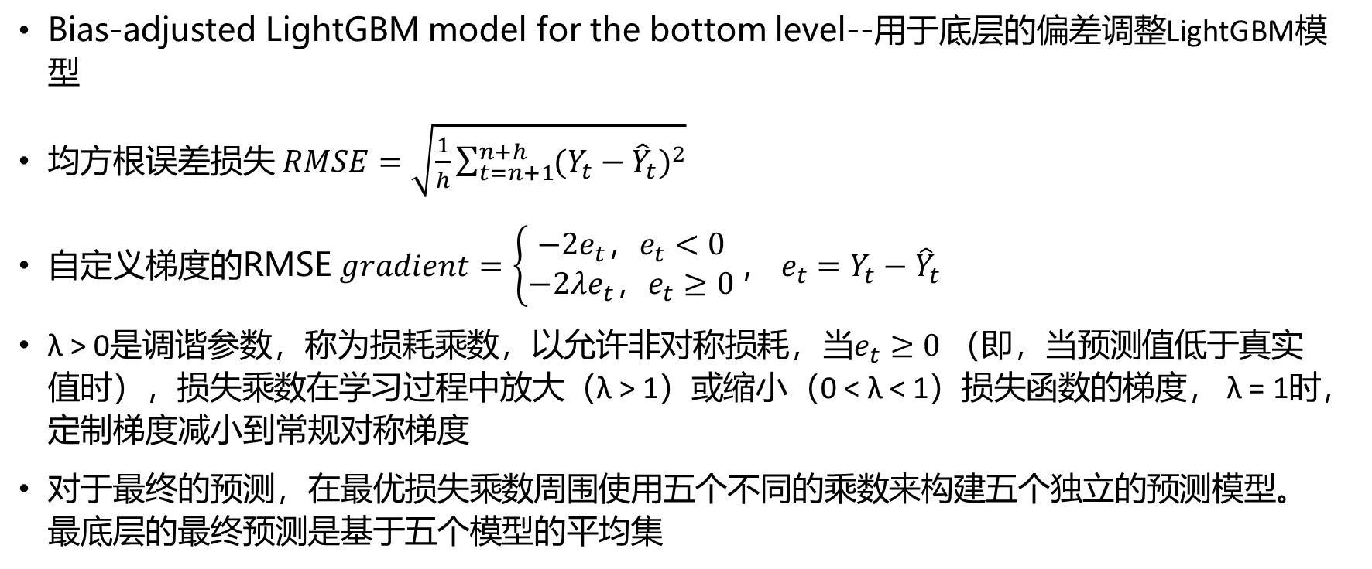
底层预测
Bias-adjusted LightGBM model for the bottom level--用于底层的偏差调整LightGBM模型
均方根误差损失$RMSE=\sqrt{\frac{1}{h}\sum_{t=n+1}^{n+h}{{(Y_{t}−{\hat{Y}}_{t})}^{2}}}$
自定义梯度的RMSE $gradient=\left\{\begin{aligned}−2e_{t}，e_{t}<0 \\ −2λe_{t}，e_{t}≥0\end{aligned}\right.，$ $e_{t}=Y_{t}−{\hat{Y}}_{t}$
λ > 0是调谐参数，称为损耗乘数，以允许非对称损耗，当$e_{t}≥0$（即，当预测值低于真实值时），损失乘数在学习过程中放大（λ > 1）或缩小（0 < λ < 1）损失函数的梯度， λ = 1时，定制梯度减小到常规对称梯度
对于最终的预测，在最优损失乘数周围使用五个不同的乘数来构建五个独立的预测模型。最底层的最终预测是基于五个模型的平均集
Notes:
LightGBM中使用均方根误差（RMSE）损失
我们进一步使用自定义梯度的RMSE损失
损失乘数在训练过程中控制偏差，以实现底层模型的偏差-方差权衡效果。具有调谐参数的定制梯度对于第3.3节中描述的最终分层比对步骤特别有用

Slide 8
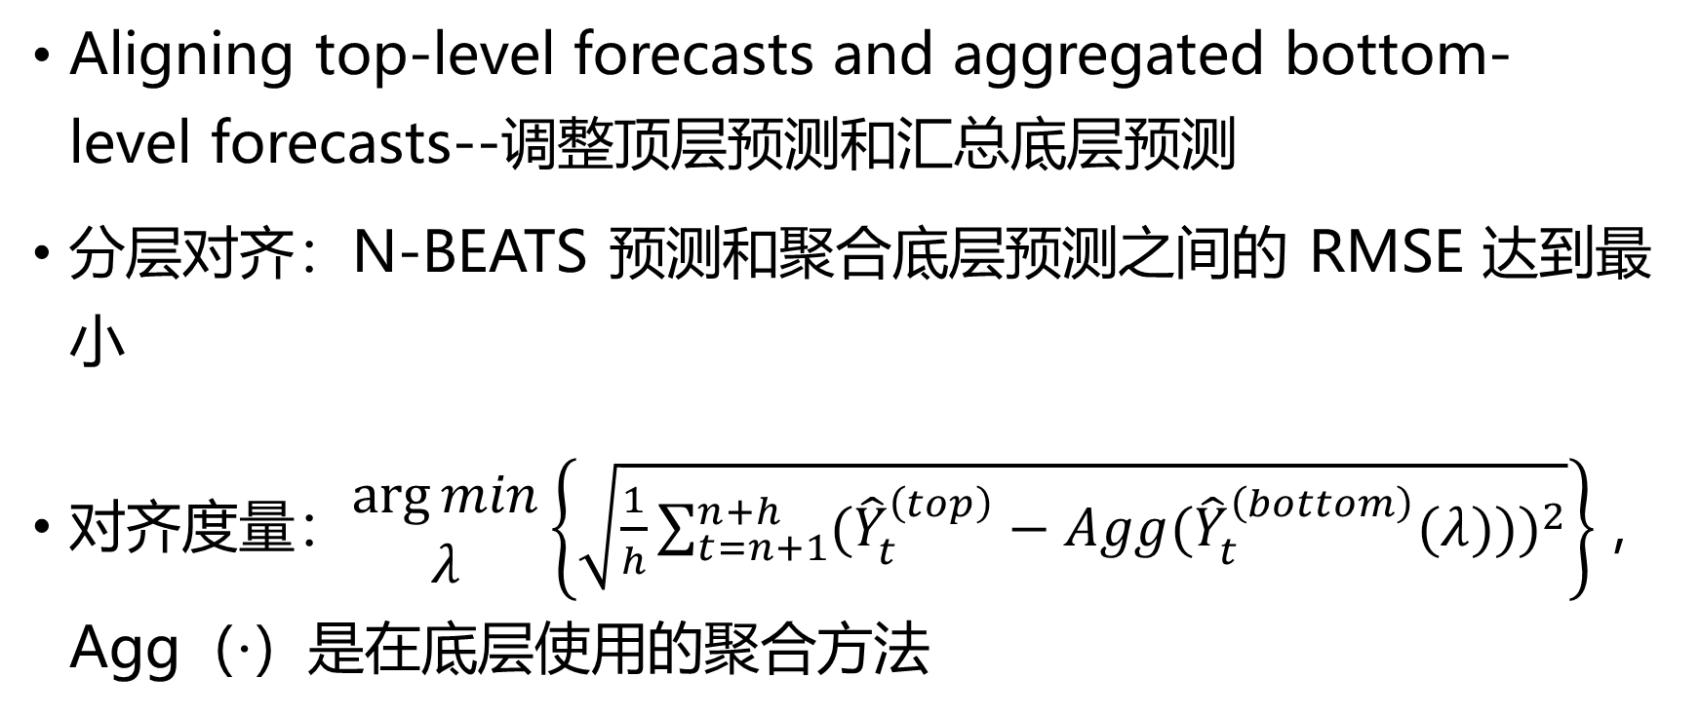
分层对齐
Aligning top-level forecasts and aggregated bottom- level forecasts--调整顶层预测和汇总底层预测
分层对齐：N-BEATS 预测和聚合底层预测之间的 RMSE 达到最小
对齐度量：$\begin{matrix}\arg{min} \\ λ\end{matrix}\left\{\sqrt{\frac{1}{h}\sum_{t=n+1}^{n+h}{{({\hat{Y}}_{t}^{\left(top\right)}−Agg({\hat{Y}}_{t}^{\left(bottom\right)}(λ)))}^{2}}}\right\}，$ Agg（·）是在底层使用的聚合方法
Notes:
考虑到稳定的10期 N-BEATS预测模型对顶层的独立预测结果，最后一步是寻找 Light GBM模型产生的最优底层预测。
分层对齐：调整了为 Light GBM模型引入的损失乘数(λ)
还有其他方法可以实现分层对齐。原则上，这种分层对齐方法应该适用于将所有上层与底层对齐。我们只与顶层对齐的原因是双重的。首先，在M5比赛中，得分指标对高层给出了更高的权重，因为他们包含的系列赛比底层少。其次，顶层的计算成本要比对准几个层级低得多。

Slide 9
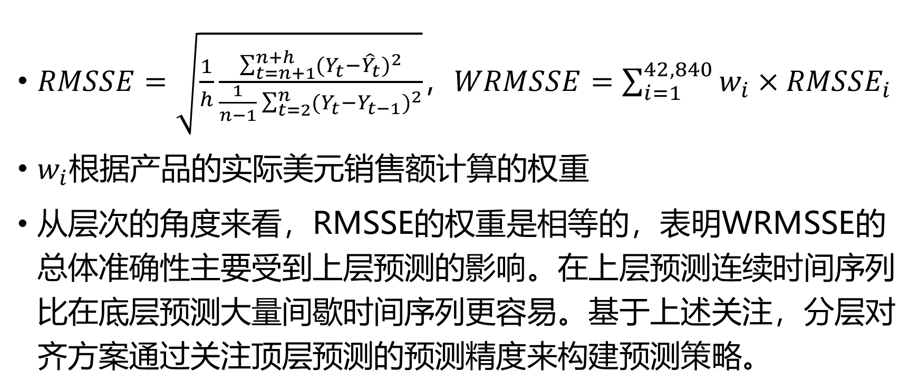
评价指标
$RMSSE=\sqrt{\frac{1}{h}\frac{\sum_{t=n+1}^{n+h}{{(Y_{t}−{\hat{Y}}_{t})}^{2}}}{\frac{1}{n−1}\sum_{t=2}^{n}{{(Y_{t}−Y_{t−1})}^{2}}}}$，$WRMSSE=\sum_{i=1}^{42,840}{w_{i}×{RMSSE}_{i}}$
$w_{i}$根据产品的实际美元销售额计算的权重
从层次的角度来看，RMSSE的权重是相等的，表明WRMSSE的总体准确性主要受到上层预测的影响。在上层预测连续时间序列比在底层预测大量间歇时间序列更容易。基于上述关注，分层对齐方案通过关注顶层预测的预测精度来构建预测策略。
Notes:
和之前假设的业务场景，相呼应

Slide 10
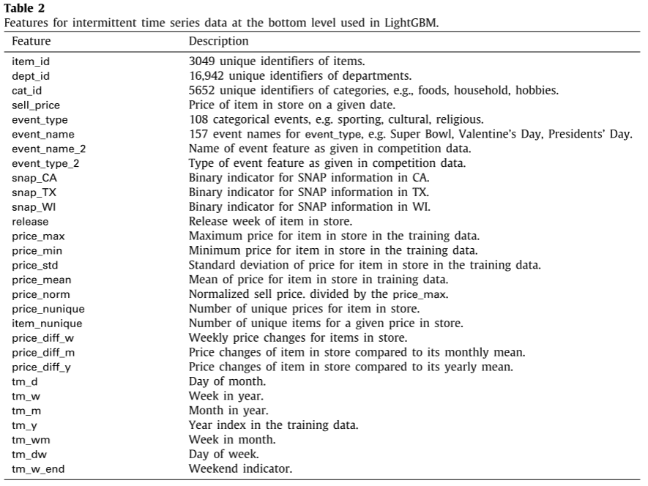
特征选取
显示了底层 Light GBM 模型使用的时间序列特征
Notes:
分类特征，如 store_id 和category_id。此外，还包括商品自首次销售以来的时间、 价格以及衍生的价格特征(price_ min、price_max等 )。模型中还使用了事件和SNAP数据，以及日、周、月等时间特征
WI中SNAP信息的二进制指示符。
w德克萨斯州（Texas）的SNAP二进制指示符是311，用于表示德克萨斯州的参与者在SNAP（Supplemental Nutrition Assistance Program，补充营养援助计划）中的身份和资格。

Slide 11
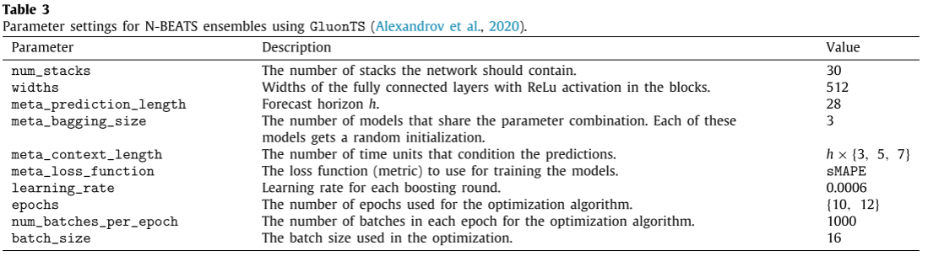
N-BEATS（GluonTS）
Notes:
Epoch选择1-12，10效果最好
最优超参数—网格搜索
优化算法
1网络应包含的堆栈数。
2在块中具有ReLu激活的完全连接层的宽度。
4共享参数组合的模型数。这些模型中的每一个都得到随机初始化。
5条件预测的时间单位数。
6用于训练模型的损失函数（度量）。
7每轮提升的学习率。
8用于优化算法的历元数
9优化算法的每个时期中的批次数量。
10优化中使用的批量大小。

Slide 12
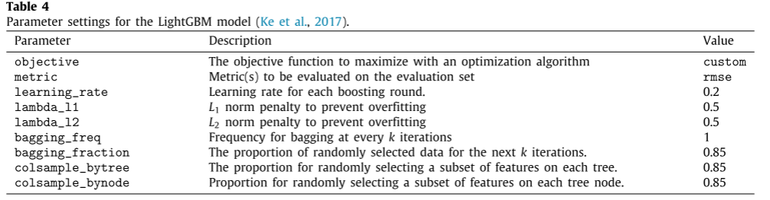
LightGBM
为了产生最终输出，我们进一步使用均值集合来获得基于网格搜索中最优值 0.95 周围的五个最接近的乘数 [0.90,0.93,0.95,0.97,0.99] 的结果
Notes:
1用优化算法求最大化的目标函数
2要在评估集上评估的指标
3每轮提升的学习率。
4防止过拟合的L1范数惩罚
5防止过拟合的L2范数惩罚
6每k次迭代的装袋频率
7接下来k次迭代的随机选择数据的比例。
8在每棵树上随机选择特征子集的比例。
9在每个树节点上随机选择特征子集的比例。

Slide 13
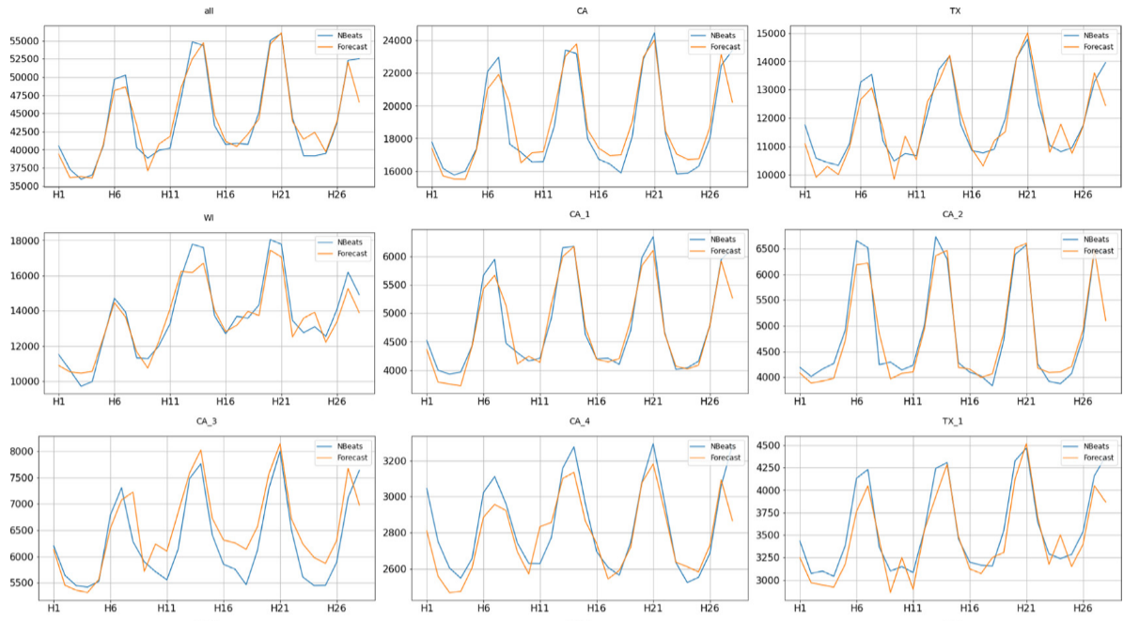
Notes:
评估阶段的 N-BEATS 预测和前5个级别的汇总预测。
在自下而上的聚合预测（橙子）

Slide 14
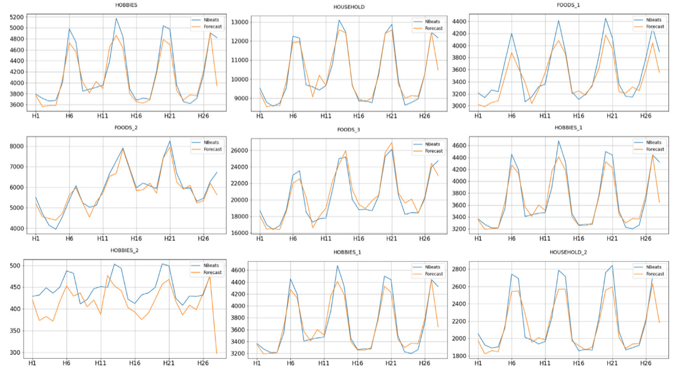

Slide 15
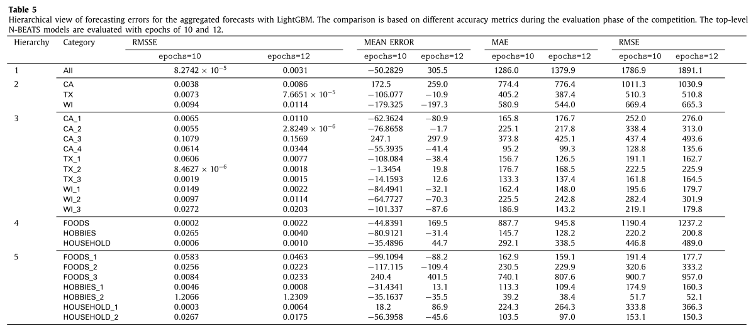
汇总的预测误差
Notes:
描述了 Light GBM产生的汇总预测的预测误差
使用了1到 12 不等的 epoch 数来运行模型。在 10 个 epoch 情况下产生了更好的预测性能

Slide 16
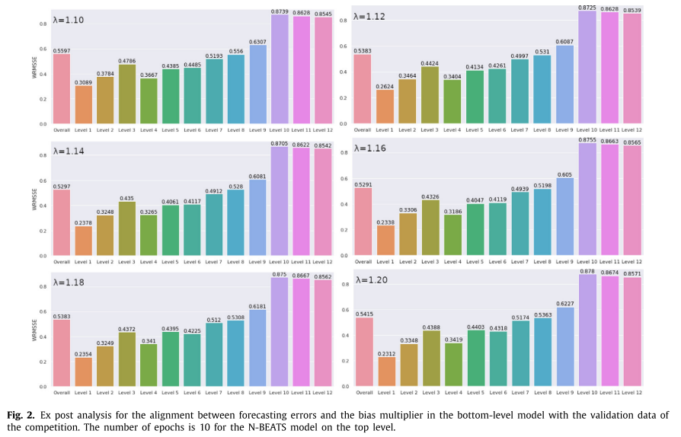
事后分析
基于底层 Light GBM预测的各层次预测误差(WRMSSE)。
同样，较低层次比上层产生更高的预测误差
当 λ = 1.16 时，验证框架上的WRMSSE最小值位0.5291
自定义梯度函数中交替调整参数 λ，可能会在底层损失一些精度，但上层的精度会显著提高。因此，整体精度得到了提高
Notes:
M5竞赛采用了由验证和评估两个阶段组成的两阶段测试策略。在评估阶段，竞赛期间没有提供实际的未来时间序列值。在竞争之后，偏差乘子 λ 的最优值可以通过查看 Eq.(4 )中的整体 W RMSSE 度量来确定

Slide 17
结论
本文方法侧重于连续上层的预测精度。不直接将底层间歇时间序列的预测精度作为我们的中心关注点，并且底层预测被视为可变的，以确保分层对齐。
特殊的组合技术，可以提高间歇时间序列预测的准确性。未来研究的另一个方向是找到顶层和底层模型的最佳组合
为了利用跨层次的信息，目前对上层和底层的预测是独立进行的。可以在未来的研究中考虑联合建模方案和对齐方法，或者与多个层次对齐。将自上而下对齐方法与其他调节方法相结合也是可能的，但需要进一步研究。

